Slide 1
UMA OPORTUNIDADE DE NEGÓCIO SAUDÁVEL

Slide 2
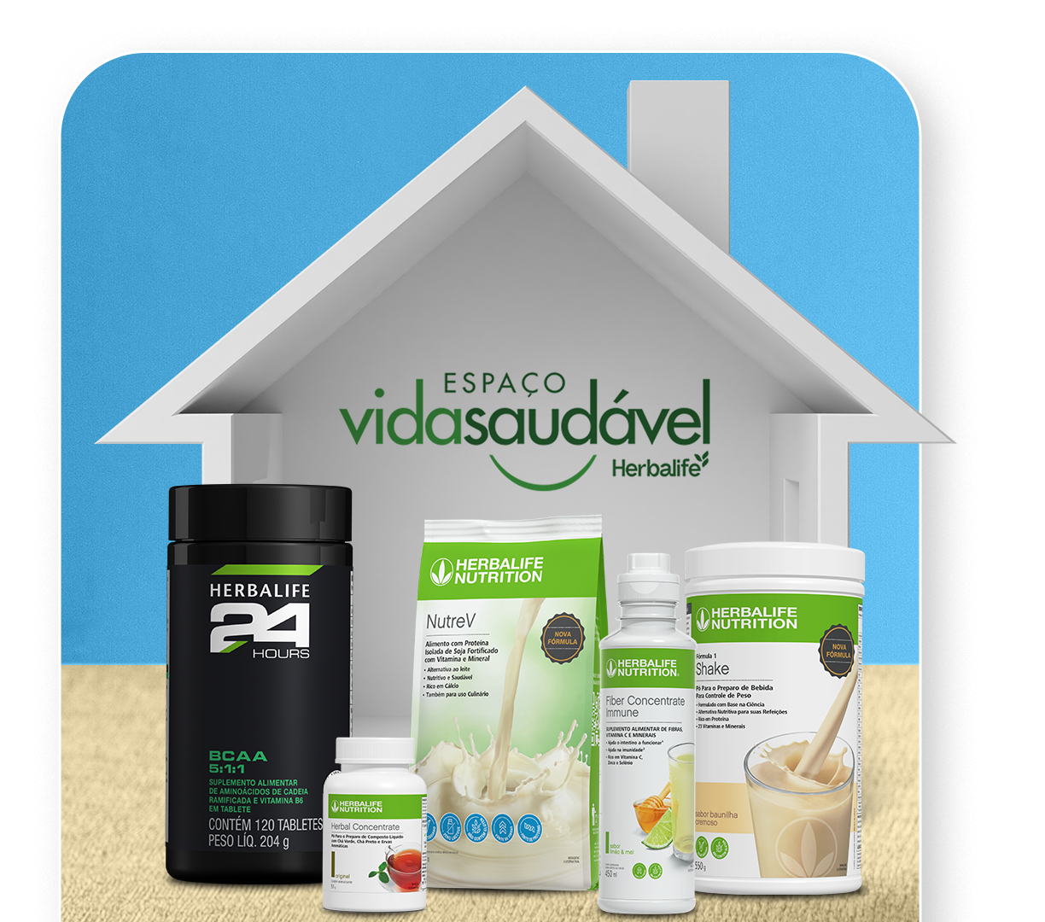
O QUE É?
É um local onde se vendem produtos para uma nutrição saudável e clientes podem buscar informações e apoio para uma melhor qualidade de vida e bem-estar.

Slide 3
A OPORTUNIDADE DO NOSSO MODELO
Retorno financeiro
Liberdade e autonomia
Tendência global crescente
Propósito e impacto positivo
Prazo de retorno menor vs média de mercado
Você determina o seu horário e seus objetivos
Saúde e bem-estar como centro do negócio
Você irá transformar a vida das pessoas

Slide 4
MERCADO FATURAMENTO DAS CATEGORIAS R$
R$ 923bi
R$ 1.8bi
R$ 0.5bi
R$ 100bi
Mercado de Alimentos
Mercado de Controle de Peso e Bem-Estar
Mercado de Substitutos de Refeição
Mercado de Alimentos Saudáveis
$$
Alta penetração no mercado R$
Forte tendência de crescimento
Sólida liderança HBL
80% mkt-share
Fontes: Abia, Sebrae, Euromonitor International

Slide 5
MERCADO CONSUMIDOR POTENCIAL
População do Brasil: aprox. 210 milhões
96 milhões com sobrepeso.
58 milhões declaram querer perder peso!!
Mas alguém não quer ser saudável?
160milhões de adultos!
Fonte: IBGE

Slide 6
INSIGHTS DE MERCADO
ALIMENTAÇÃO FORA DE CASA
(tendência)
25%
dos gastos dos brasileiros são destinados à alimentação fora de casa
10%
de crescimento previsto em faturamento para 2023
R$542BI
em receitas brutas anuais
*Fonte: Associação Brasileira da Indústria de Alimentos
*Fonte: Monitormercantil, Exame e Kantar

Slide 7
TENDÊNCIAS DE CONSUMO
Alimentos de fácil preparo
Produtos em pequenas porções
Produtos embalados para consumo individual
Produtos adequados para comer no trânsito
Produtos para consumo em variados locais e situações
Fonte: Brasil Food Trends: As Tendências da Alimentação. Disponível em: http://www.brasilfoodtrends.com.br.

Slide 8
MODELO DE NEGÓCIO vs TENDÊNCIAS
Vida Moderna
Praticidade,
Sabor e Nutrição
Preços Acessíveis
Consumo Diário
Empreende-dorismo
Excesso
Má alimentação
Estresse
Sedentarismo
Busca por alimentos gostosos e também saudáveis.
Preço Médio – Brasil*
Para o cliente
Melhor acompanhamento
Mais variedade na nutrição
Melhores resultados
Desejo
6 em cada 10 brasileiros sonham em empreender***
Refeição Completa R$ 40,64
Falta
Nutrição saudável
Bem-estar
Qualidade de vida
Comercial R$ 30,59
Self-service R$ 35,91
Executivo R$ 50,23
À la carte R$ 64,83
Imitam comidas
e sabores conhecidos, visualmente atrativos.
Para o Anfitrião
Melhor relacionamento com cliente
Maior mix de vendas
Renda diária
Necessidade
“Trabalhar por conta própria é a saída para quase 25 milhões de pessoas” – Folha de S. Paulo
Acesso Básico R$ 22,00**
*Fonte: Pesquisa SODEXO **Preço médio estimado Brasil ***Dados SEBRAE

Slide 9
O QUE NOSSO MODELO DE NEGÓCIO OFERECE
Conectado às tendências: hábitos saudáveis, bem-estar, transformação corporal, praticidade, socialização.
Construção consistente de renda baseada no consumo diário e aumento da experimentação de produtos.
Maior fidelização de clientes através de um melhor relacionamento de médio e longo prazo.
Espaço Vida Saudável
Plataforma ideal de treinamento de novos Distribuidores e futuros Anfitriões.
Local adequado para pequenos eventos como: HOMs, Festa Shake, Apresentação de Negócio, Sessão de Coach, Autoavaliações, etc.
Fácil duplicação do modelo.

Slide 10
VARIEDADE DE PRODUTOS OFERECIDOS
ACESSO BÁSICO
RECEITAS
INGREDIENTES
EXTRAS
LANCHES SAUDÁVEIS
BEBIDAS
COMBOS
Consumo diário
Refeição completa e de baixa caloria
Experimentação com receitas “porcionadas”
Variedade de sabor e nutrição
Podem funcionar como refeições ou complementos
Experiência de “comida de verdade”
Objetivos específicos
Benefícios nutricionais + Incremento: Faturamento R$ Ganhos / PV
Aumento da frequência do consumo HBL
Melhores resultados + Incremento: Faturamento R$ Ganhos / PV
Novas oportunidades
Novos públicos Novos momentos + Incremento: Faturamento R$ Ganhos / PV
Vantagem econômica
Mais nutrição por melhor valor + Incremento: Faturamento R$ Ganhos / PV

Slide 11
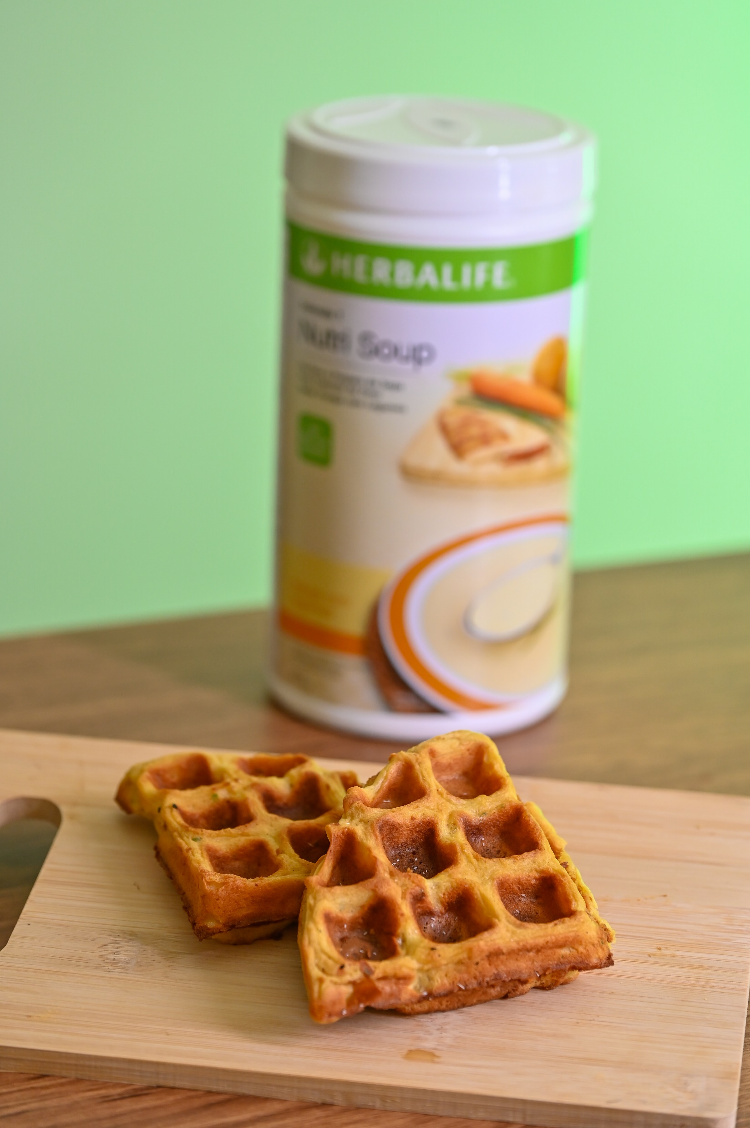
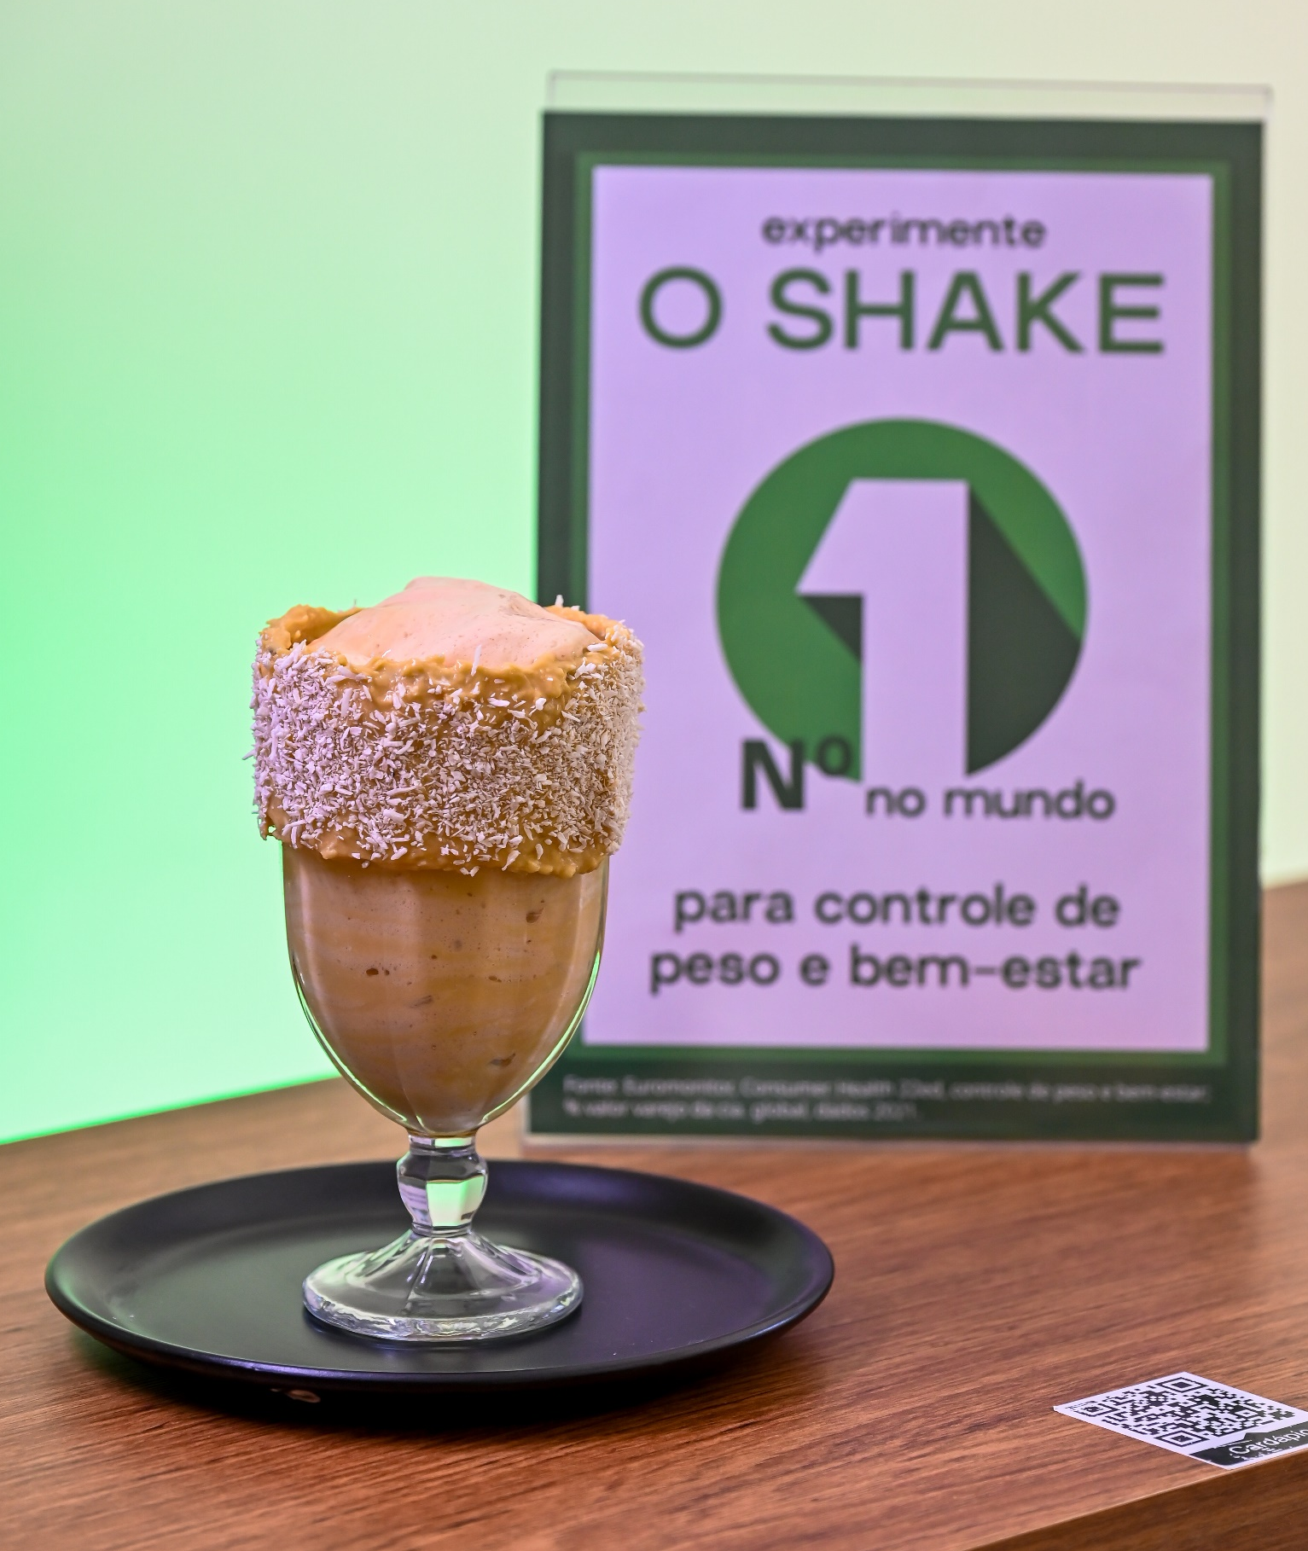
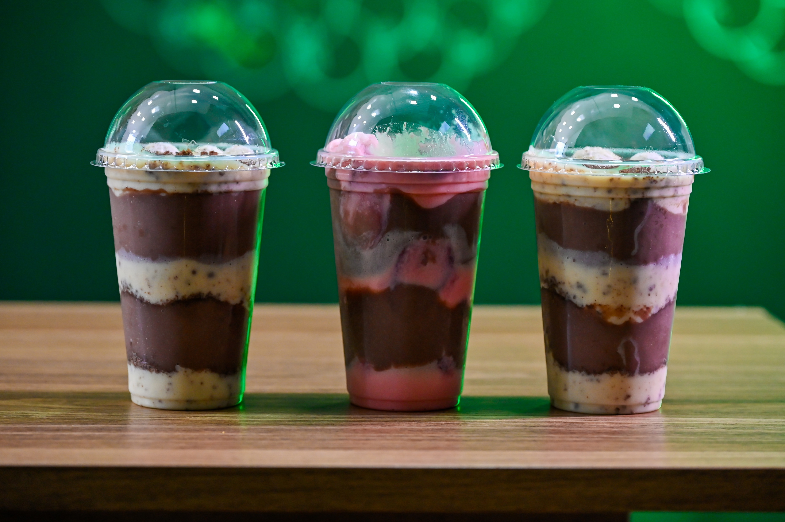
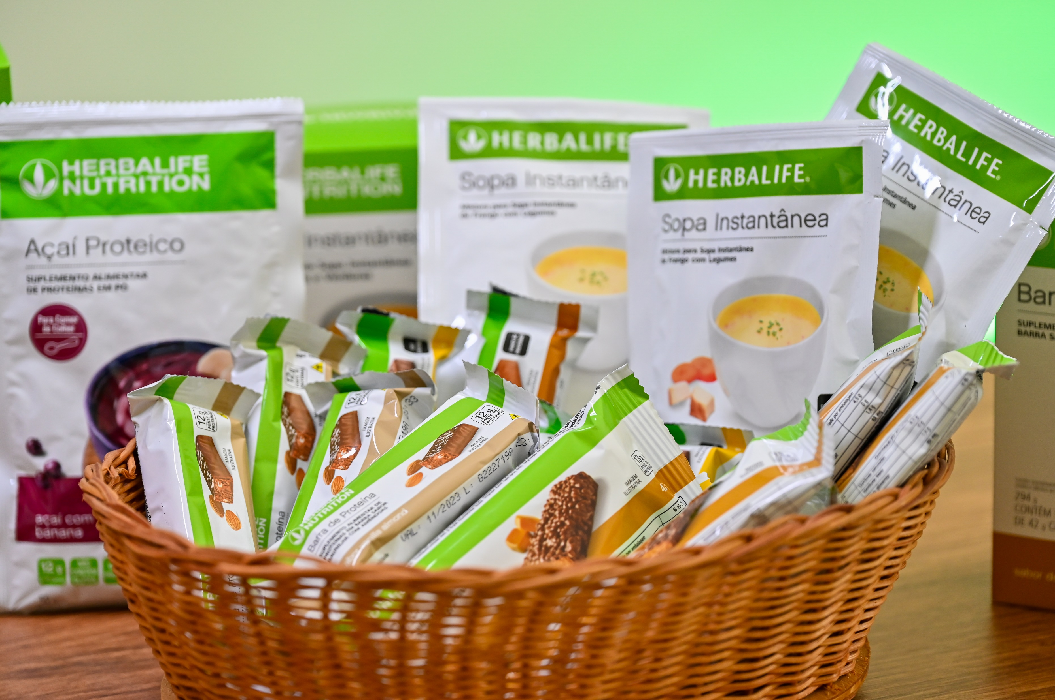
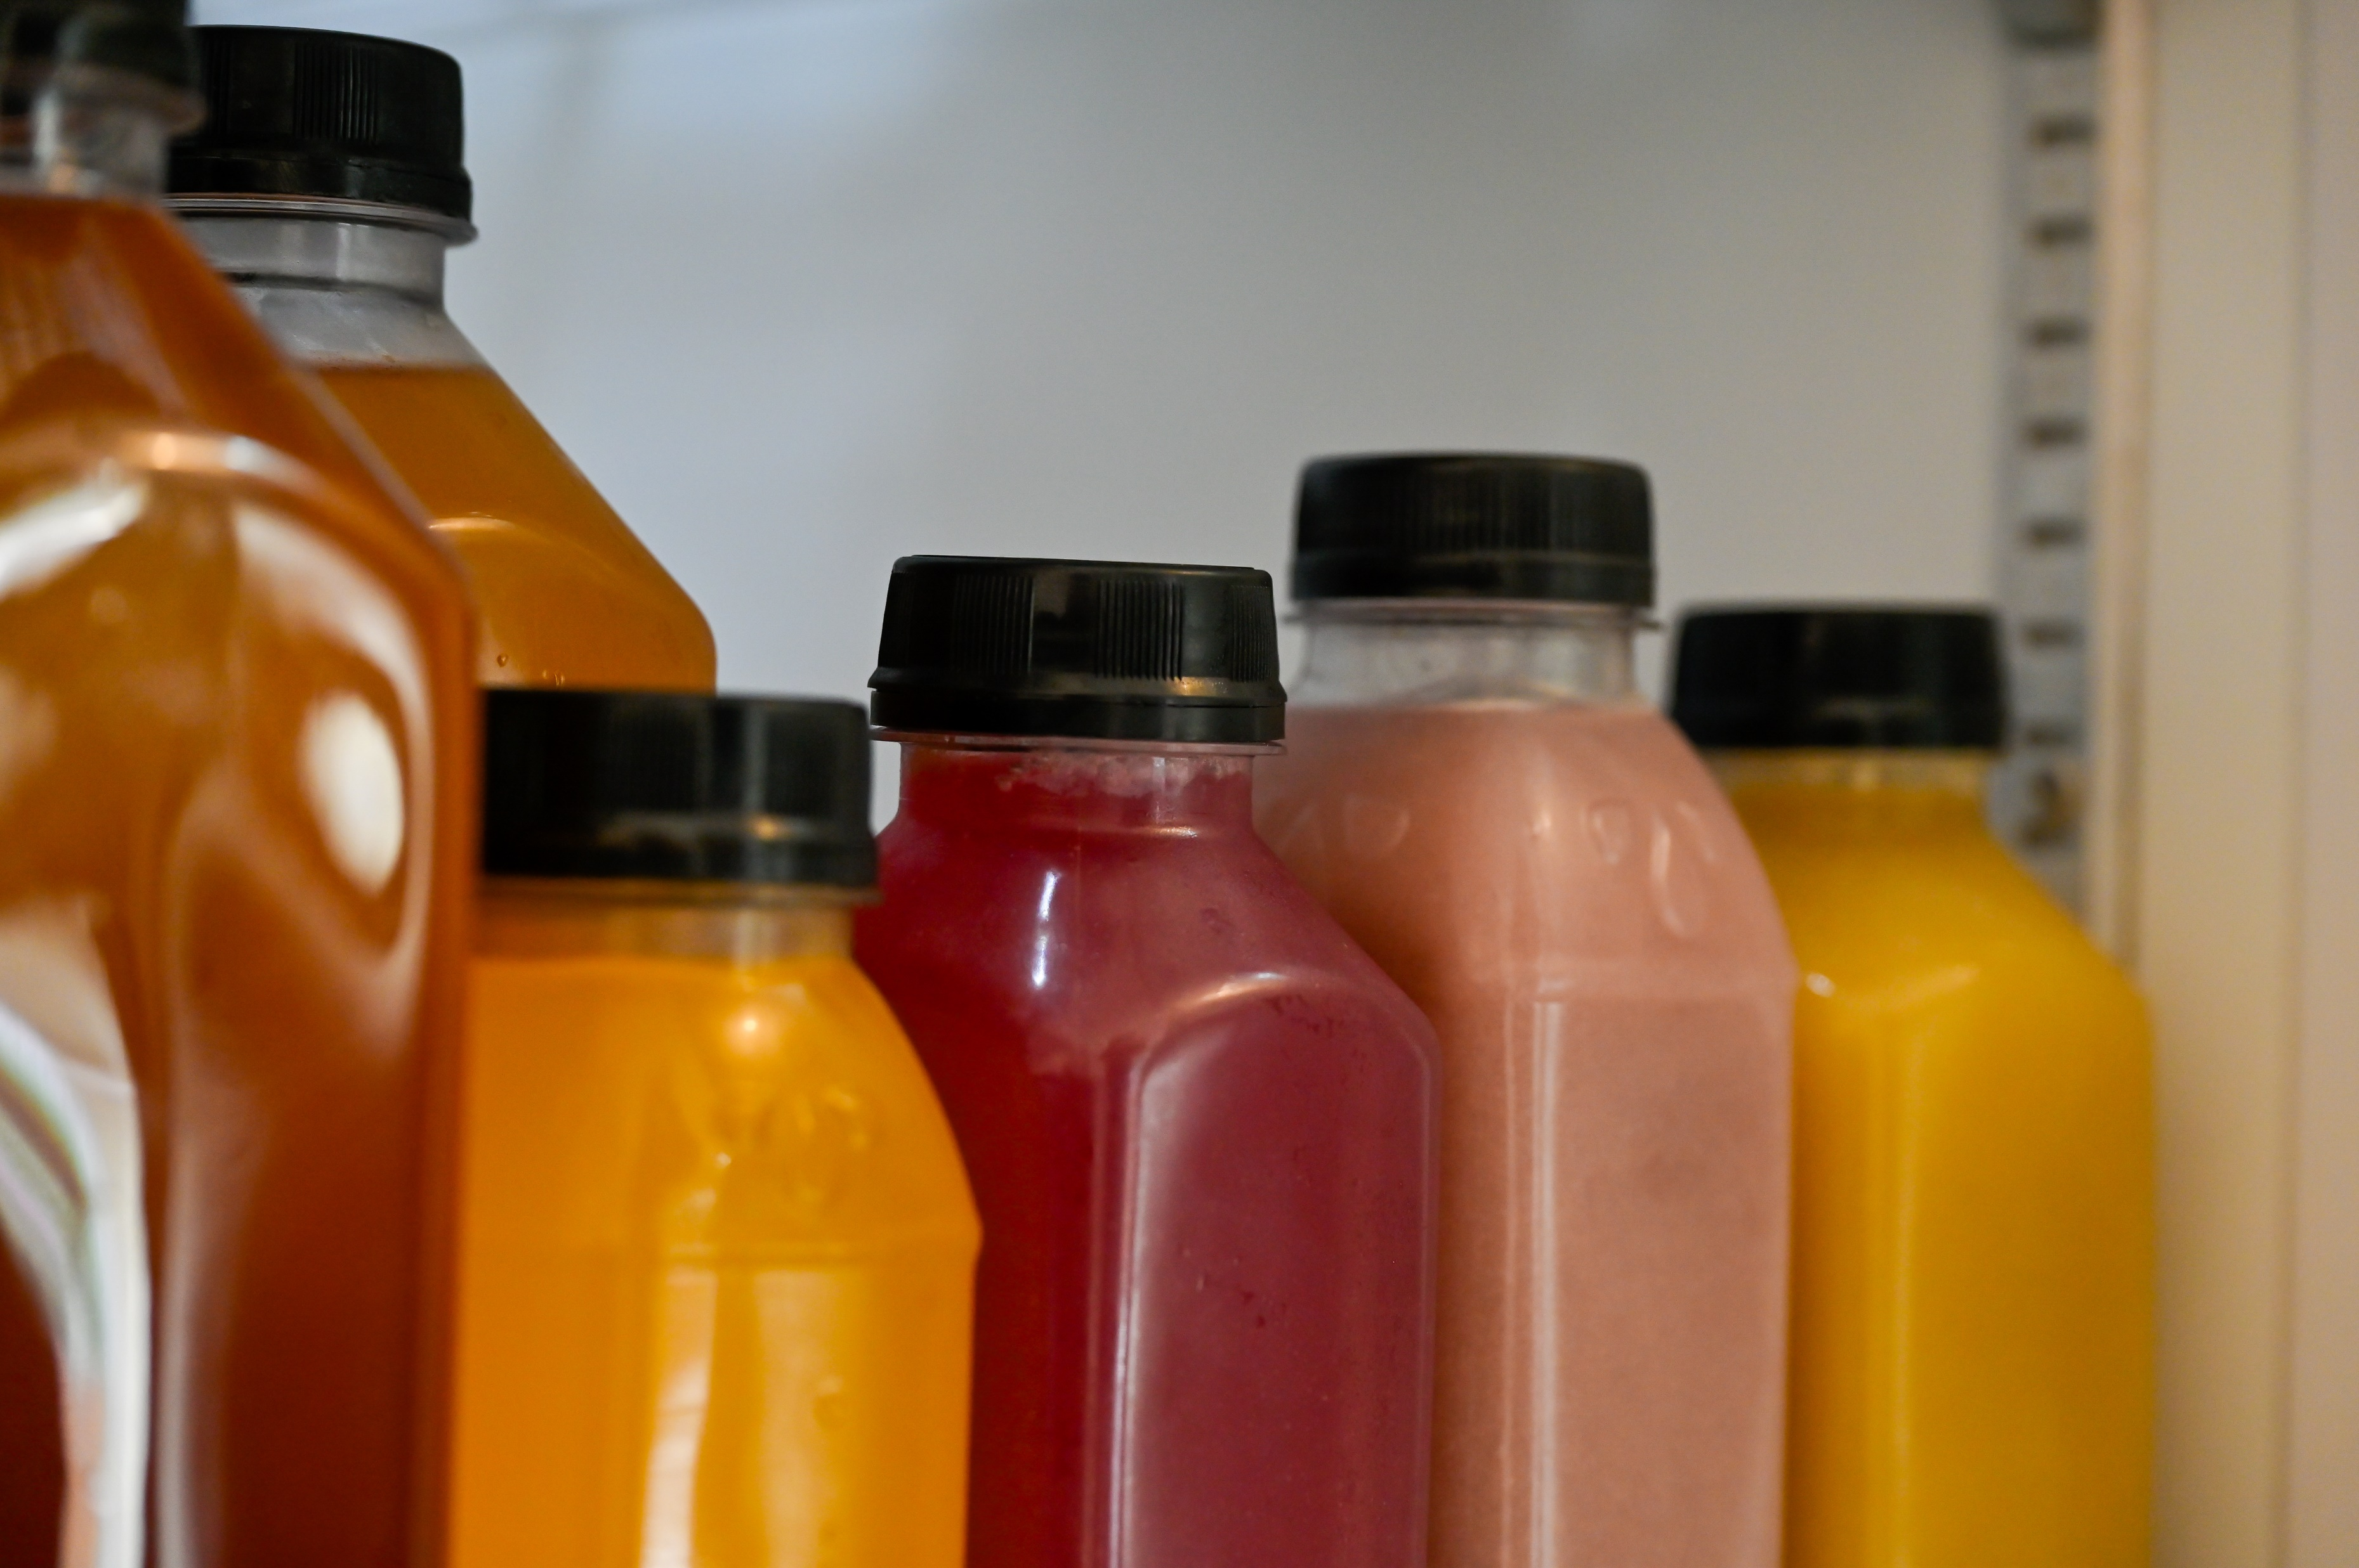
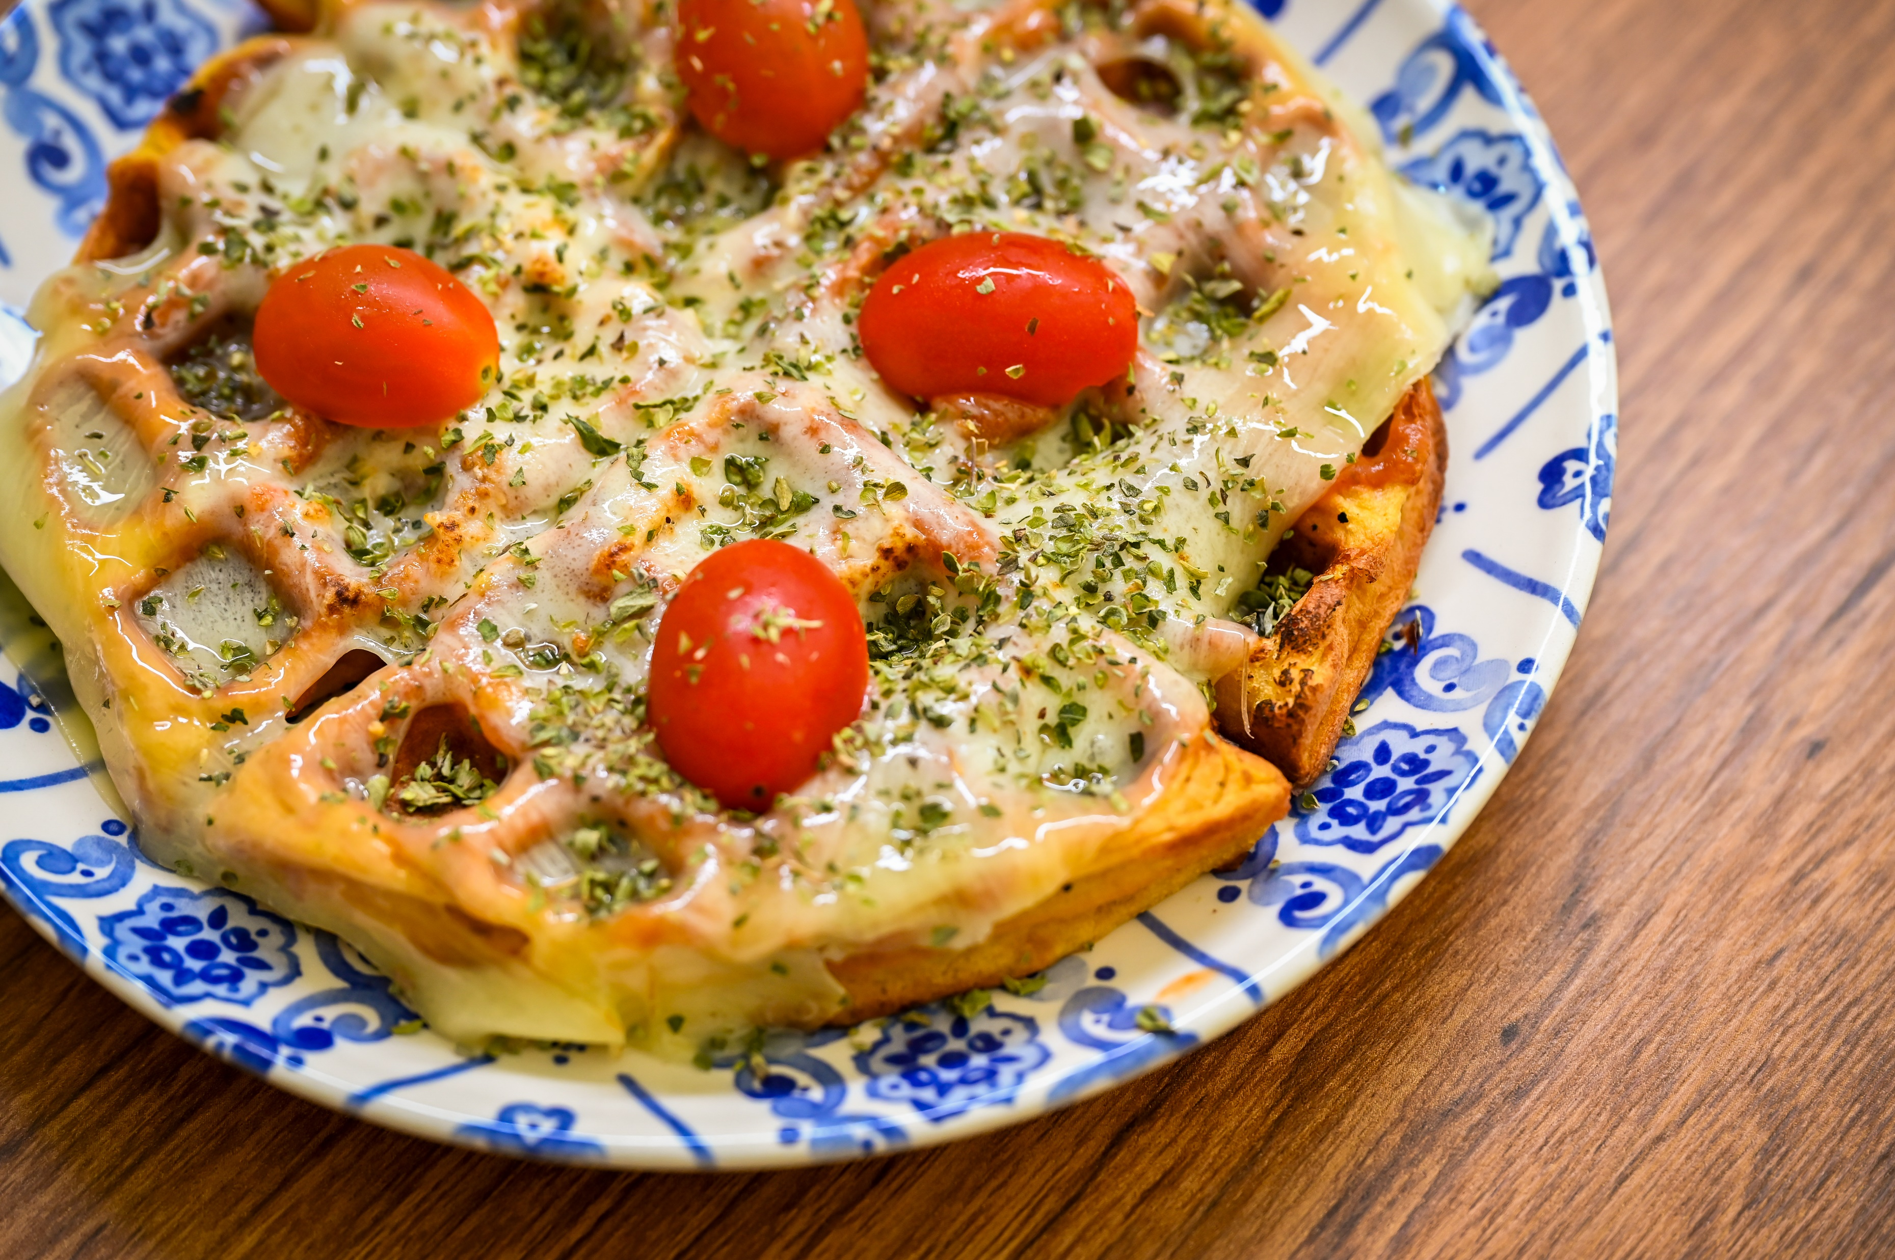
VARIEDADE DE PRODUTOS OFERECIDOS

Slide 12
QUEM GARANTE A QUALIDADE DOS PRODUTOS OFERECIDOS?

Slide 13
Empresa americana com mais de 4 décadas de atuação global e capital aberto
Us$ 5.2 bilhões
Faturamento bruto mundial
Fonte: HLF Earnings Final release.

Slide 14
Força da Herbalife no Mercado
A HERBALIFE
Por 5 anos consecutivos é a melhor marca do mundo em controle de peso, substitutos de refeição e suplementos de proteína combinados.
Marca número 1 em nutrição ativa e estilo de vida
3º player global do mercado de vendas diretas
Fonte: Euromonitor
Fonte: Euromonitor
Fonte: Euromonitor
Presença massiva no mundo +75mil EVS em +95 países, quase 3X o número de Starbucks
Força de marca – patrocínio de Cristiano Ronaldo e mais de 200 atletas em 40 países.
37,6 milhões de copos de shake vendidos no Brasil anualmente

Slide 15
Força da Herbalife no Mercado
INVESTIMENTO EM TECNOLOGIA
US$ 300 milhões de investimento em nutrição Programa da Semente ao Alimento
Corpo técnico altamente qualificado +300 cientistas e 50 PhDs
Instalações de fabricação de última geração Good Manufacturing Practices (cGMPs)
Laboratórios de controle de qualidade Good Laboratory Practices (GLPs) e ISO 17025
≅ US$ 400 milhões de investimento em transformação digital – Nova Plataforma Herbalife One

Slide 16
MODELOS DE ESPAÇO VIDA SAUDÁVEL

Slide 17
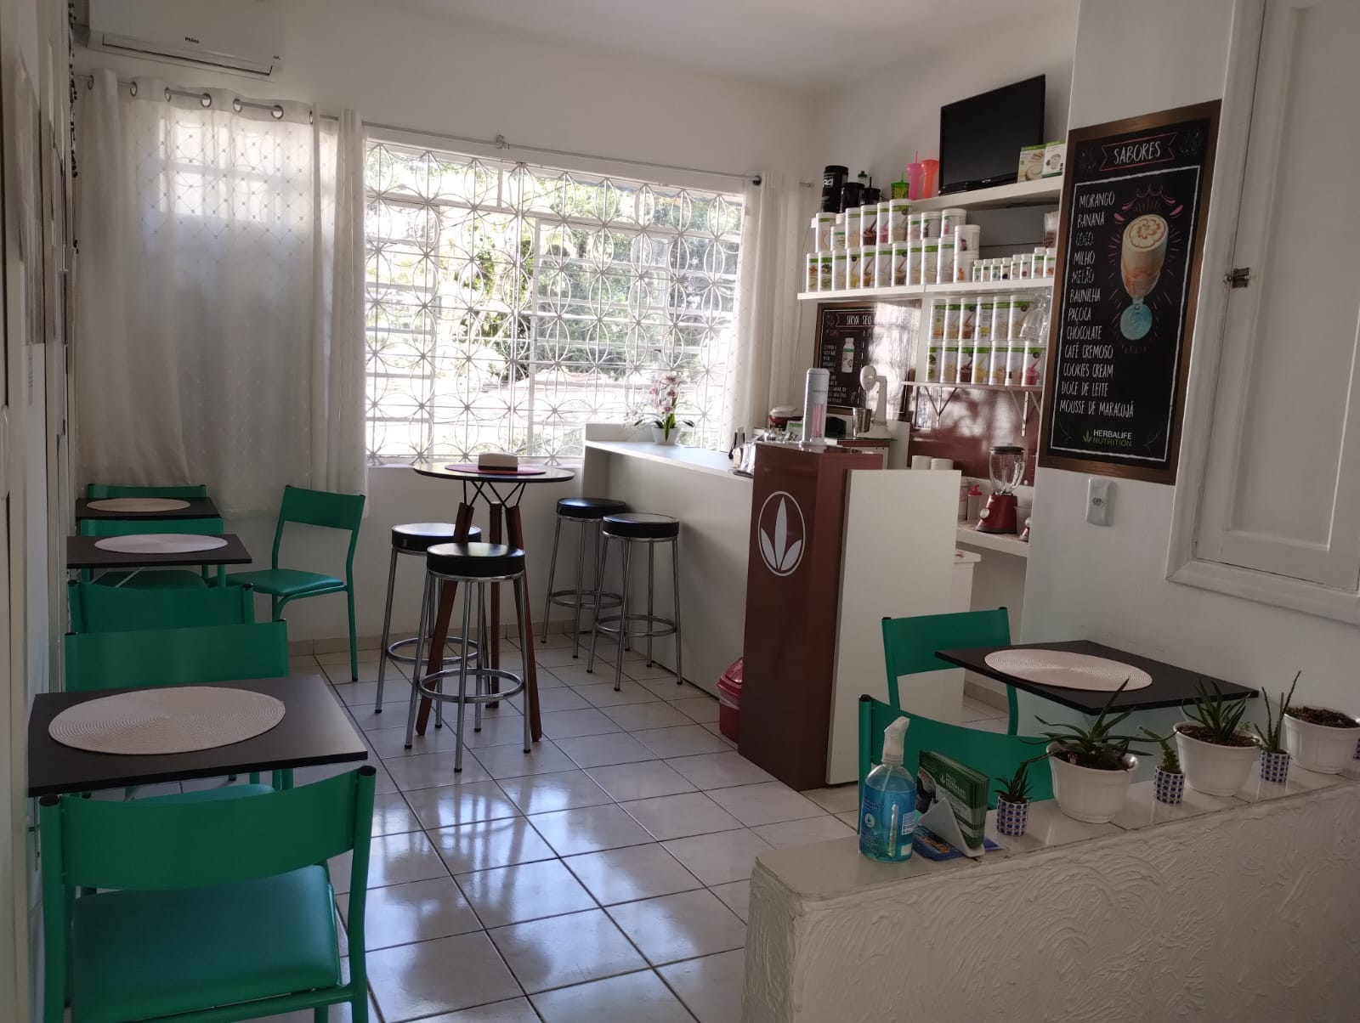
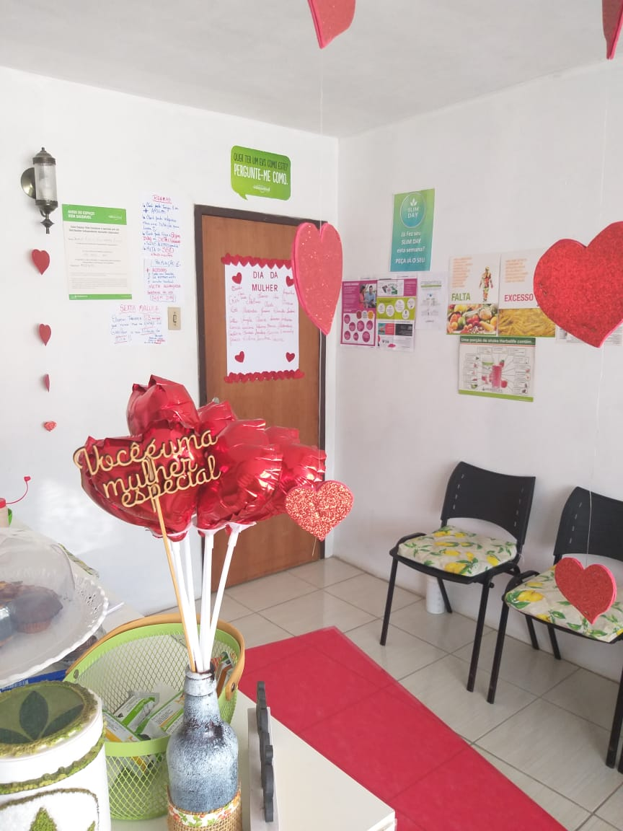
TIPOS DE EVS E SUAS VANTAGENS
O EVS como método de operação
Residencial
Baixo investimento
Baixo custo operacional
Sem aluguel
Deslocamento / comodidade
Operação simples
Tendência no interior e capital (áreas residenciais)
Flexibilidade de horário / dedicação parcial

Slide 18
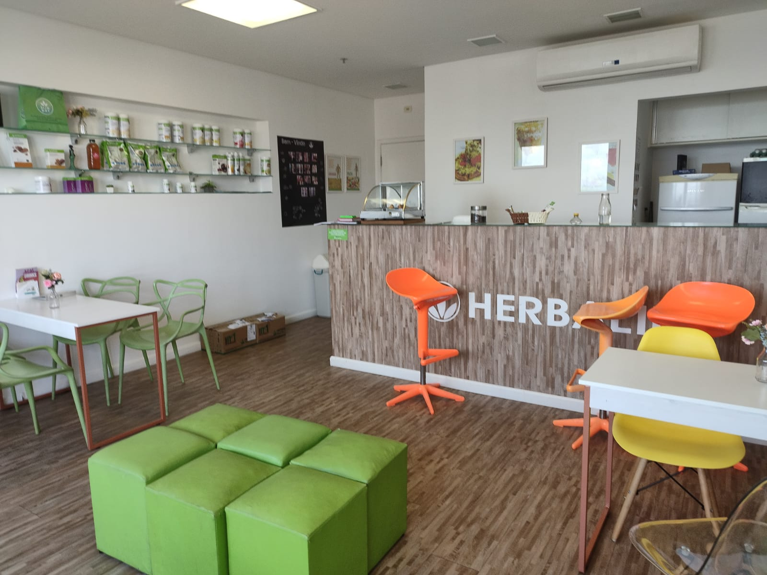
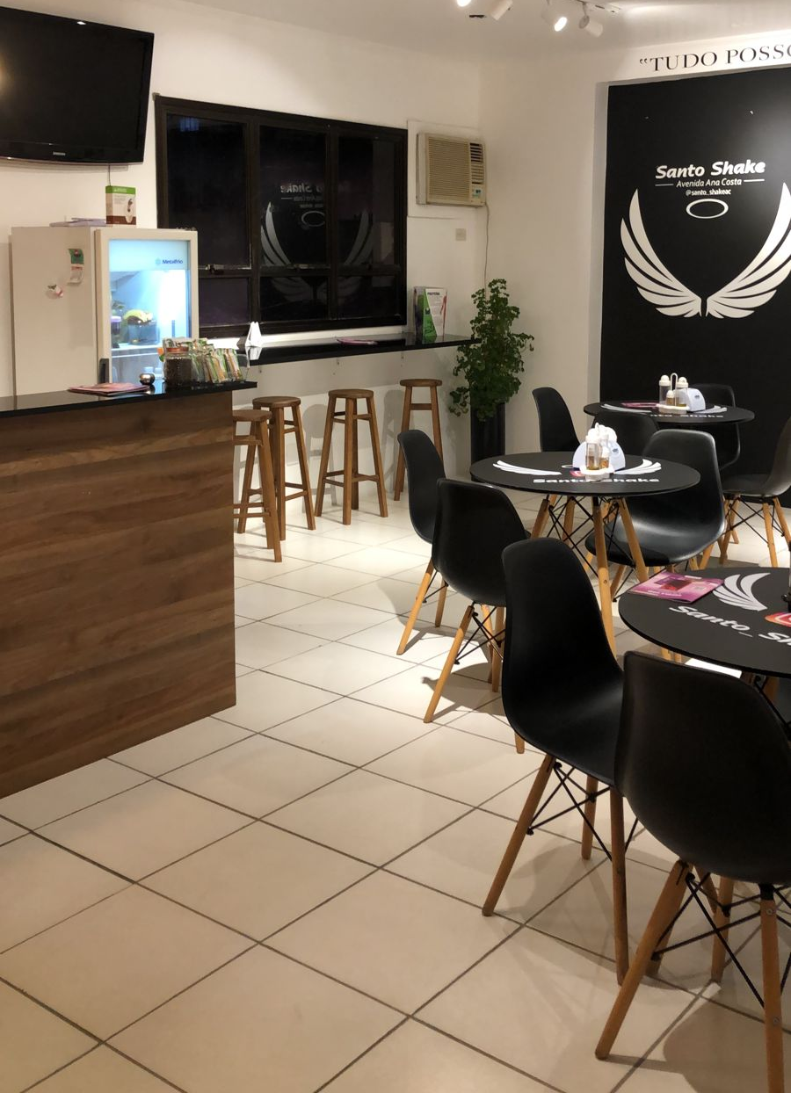
TIPOS DE EVS E SUAS VANTAGENS
O EVS como método de operação
Comercial
Maior potencial de captação e retenção de clientes
Sinalização Externa
Sonho do negócio próprio
Menor investimento, burocracia e complexidade vs franquias
Vitrine para duplicação
Plataforma para outros métodos Herbalife
Ideal para treinamento de Distribuidores / Anfitriões
Disciplina de trabalho

Slide 19
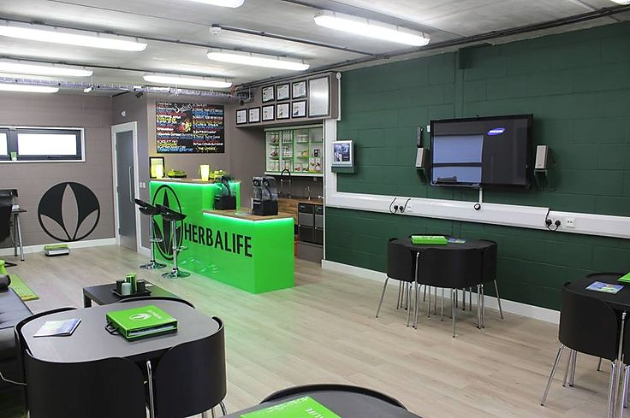
TIPOS DE EVS E SUAS VANTAGENS
O EVS como método de operação
T
Comercial Térreo
Todas do “Comercial”, mais:
Maior visibilidade
Mais fácil acesso ao local
Horário estendido (se quiser)
Maior poder de atração para investidores / duplicação

Slide 20
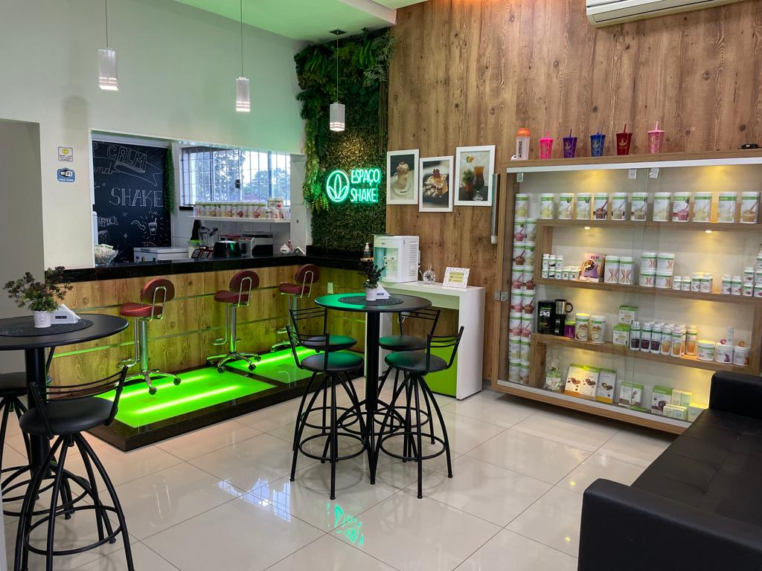
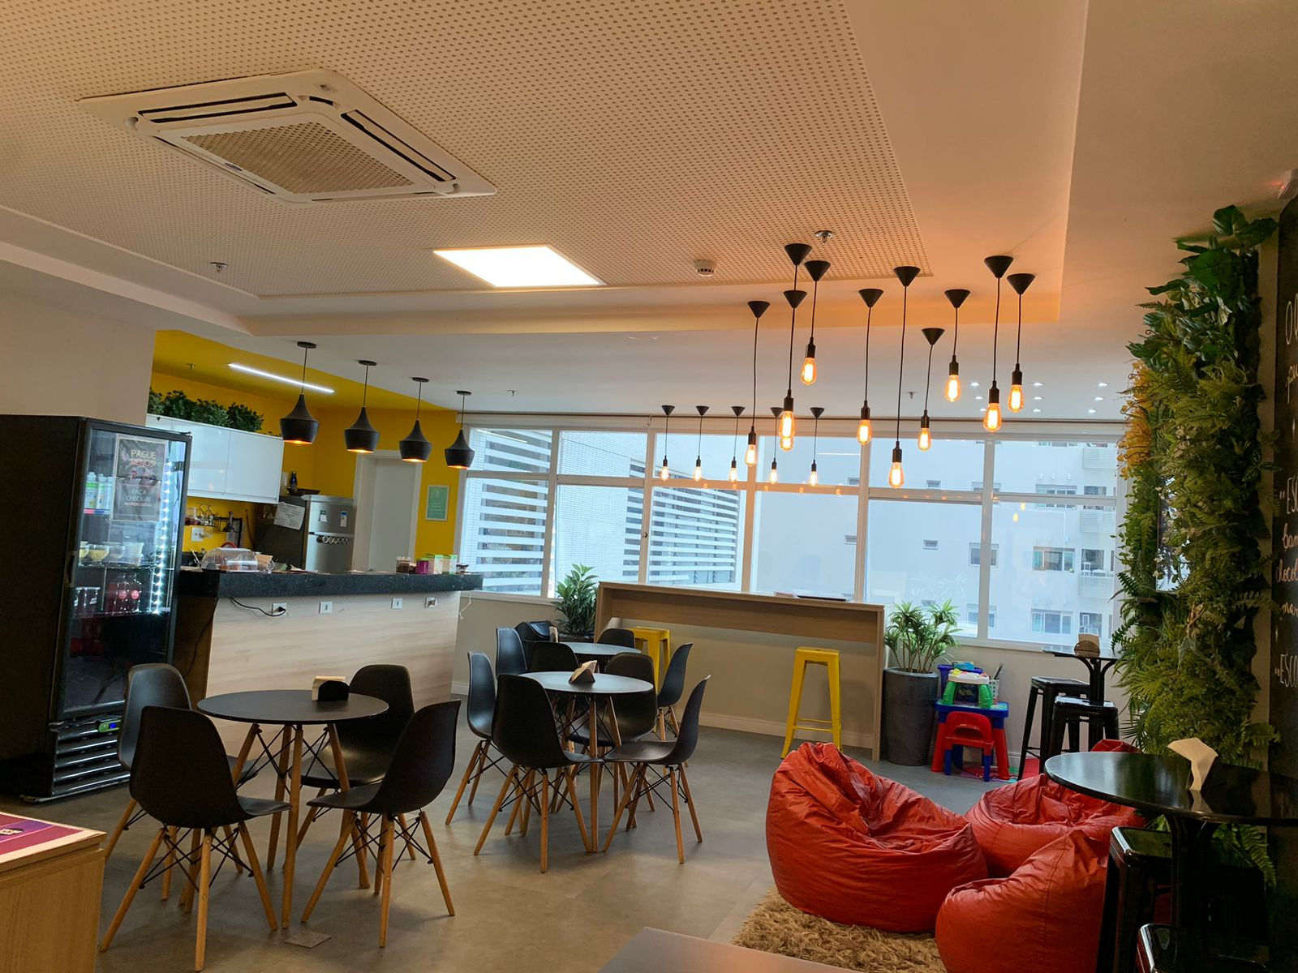
TIPOS DE EVS E SUAS VANTAGENS
O EVS como método de operação
+
Comercial em parceria com serviços
Todas do “Comercial”, mais:
Diluição de custos fixos
Potencialização da divulgação
Aproveitamento de pontos comerciais já estabelecidos
Exemplos
Clínica estética
Spa / massagem
Salão de beleza
Estúdio de pilates
Clubes e associações esportivas
Universidades

Slide 21
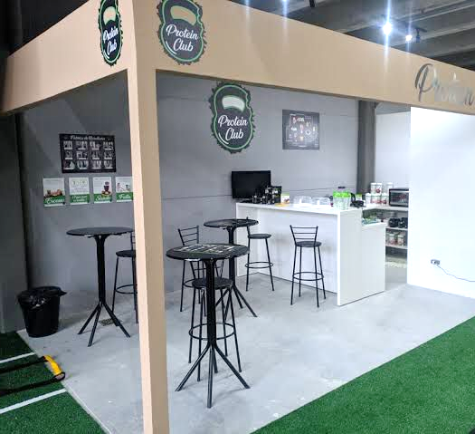
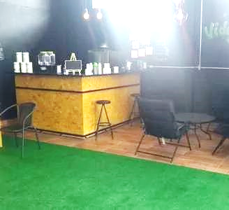
TIPOS DE EVS E SUAS VANTAGENS
O EVS como método de operação
T
Comercial em parceria com Academia
Todas do “Comercial em parceria com serviços”, mais:
Proximidade com público de interesse comum – vida saudável, bem-estar, nutrição, etc

Slide 22
PERFIL DE CLIENTES

Slide 23
PERFIL DEMOGRÁFICO DO CLIENTE DO EVS*
Sexo
Em grande parte feminino
≅ 70% mulher
Idade
Bastante variável, a depender do perfil do Anfitrião e foco de trabalho –
faixa de 20 a 50 anos.
Classe social
A - C, com predominância para classe B (renda mensal domiciliar – R$ 7,1 mil e R$ 22 mil)
*Fonte: Pesquisa qualitativa com Anfitriões

Slide 24
PERFIL COMPORTAMENTAL DO CLIENTE DO EVS*
A
B
C
PERFIL (OU MOMENTO) busca por opção mais saudável de alimentação, uma vida mais equilibrada, bem-estar e, por muitas vezes, apenas a socialização e o convívio no espaço. “Indulgência saudável”.
PERFIL (OU MOMENTO) busca por um pouco mais que a opção saudável de alimentação. Está atrás de algum resultado de produto, transformação corporal, seja ela perda de peso / gordura ou ganho de massa (*pode ser o A e se tornar o B em algum momento).
PERFIL (OU MOMENTO) pode ter chegado ao Espaço como Perfil “A” ou “B”, mas demostra interesse ou tem potencial para oportunidade negócio / renda extra Herbalife ou EVS.
O perfil do cliente não é necessariamente definitivo, ele pode “transitar” de um para outro a depender do seu momento de vida.
A
B
C
* Percepção extraída via pesquisa qualitativa com Anfitriões
* Percepção extraída via pesquisa qualitativa com Anfitriões

Slide 25
SUPORTE OPERACIONAL

Slide 26
SUCESSO MAPEADO
SISTEMA DE SUPORTE
FERRAMENTAS DE NEGÓCIO
ESTRATÉGIA DE PRODUTOS
CONTROLE DOS NÚMEROS
Guia Estratégico do Modelo
Sistemas de Treinamento
Eventos para Trocas de Boas Práticas
Plataforma com materiais e conteúdos de suporte para operação
Captação de clientes
Venda de Produtos
Fidelização
Recrutamento
Retenção de consultores
Produtos EVS
Acessos Básicos
Lanches Saudáveis
Drinks funcionais
Receitas
Combos
Produtos Fechados
Mapa diário
Número de participantes
Novos clientes
Novos consultores Estoque
Ganhos R$ e VP
DRE – lucro líquido e custo fixo

Slide 27
INVESTIMENTOS &
PROJEÇÃO DE GANHOS

Slide 28
O EVS como método de operação
INVESTIMENTOS INICIAIS
 | Básico | Intermediário | Premium
Estrutura | R$ 5 a 10 mil | R$ 10 a 15 mil | R$ 15 a 30 mil
Estoque inicial | 2mil PVs R$ 11mil | 2mil PVs R$ 11mil | 4mil PVs R$ 22mil
X
R$ 110.000
R$ 64.900 a 215.700
R$ 250.00 a 850.000
R$ 455.000 a 535.000
R$ 50.000 a 410.000
Fonte: ABF – Associação Brasileira de Franchising
Valores aproximados, podem variar de acordo com a estratégia do Distribuidor Independente.
 | Herbalife | Franquias
Investimento | Baixo a Médio | Médio a Alto
Taxa de Franquia | Não paga | Paga
Royalties | Recebe até 5% | Paga de 5% a 40%
Bônus | Recebe de 2% a 7% | Não existe
Carga média semanal | 15h a 30h | 40h a 50h
Estrutura | Flexível e personalizável | Rígida e sem customização
Risco de investimento | Mais baixo | Mais alto
Payback médio | 6 a 12 meses | 24 a 36 meses
Observações
EVS caseiros podem ter até menor investimento em estrutura.
Não há limite para investimento em estrutura (apenas referência).
Também considerar para fins de investimento:
Eventuais reformas que precisem ser feitas no local.
Capital de Giro - em torno de 6 meses o valor de todos os custos / despesas mensais.
E o mais importante, Anfitriões no nível de Supervisor Qualificado maximizam as chances de lucro com EVS.
Os ganhos reais e sucesso do Distribuidor Independente dependem do tempo e do esforço pessoal dedicados ao negócio e também do sucesso na revenda de produtos.

Slide 29
PROJEÇÃO MENSAL DE
GANHOS COM CONSUMOS / DIA (GANHO BRUTO R$ E PV)
Estimativa de Ganho Bruto por Acesso
Estimativa de Pontos de Volume por Acesso
Dias de funcionamento no mês
R$ 11,00
2,0
22
 | Acessos Diários | Pontos de Volume | Ganhos R$ (Ganho Bruto)
 | 15 | 660 | R$3.630
 | 25 | 1.100 | R$6.050
 | 30 | 1.320 | R$7.260
 | 75 | 3.300 | R$18.150
 | 80 | 3.520 | R$19.360
 | 130 | 5.720 | R$31.460
As informações fornecidas são apenas para referência, não representam nenhum lucro automático.

Slide 30
PROJEÇÃO MENSAL DE
GANHOS COM PRODUTOS FECHADOS (GANHO BRUTO R$ E PV)
Estimativa de Lucro Bruto por Pacote
Estimativa de Pontos de Volume por Pacote
R$ 80,00
53
 | Qtd clientes mês (30% acessos) | Pontos de Volume | Ganhos R$ (Ganho Bruto)
 | 5 | 239 | R$360
 | 8 | 398 | R$600
 | 9 | 477 | R$720
 | 23 | 1.193 | R$1.800
 | 24 | 1.272 | R$1.920
 | 36 | 2.067 | R$3.210
As informações fornecidas são apenas para referência, não representam nenhum lucro automático.

Slide 31
PROJEÇÃO MENSAL DE
GANHOS TOTAIS ( LUCRO BRUTO R$ E PV )
As informações fornecidas são apenas para referência, não representam nenhum lucro automático.
 | Acessos Diários | Pontos de Volume | Ganhos R$ (Ganho Bruto) |  | Qtd clientes mês (30% acessos) | Pontos de Volume | Ganhos R$ (Ganho Bruto) |  | Total Pontos de Volume | Total Ganhos R$ (Ganho Bruto)
 | 15 | 660 | R$3.630 |  | 5 | 239 | R$360 |  | 899 | R$3.990
 | 25 | 1.100 | R$6.050 |  | 8 | 398 | R$600 |  | 1.498 | R$6.650
 | 30 | 1.320 | R$7.260 |  | 9 | 477 | R$720 |  | 1.797 | R$7.980
 | 75 | 3.300 | R$18.150 |  | 23 | 1.193 | R$1.800 |  | 4.493 | R$19.950
 | 80 | 3.520 | R$19.360 |  | 24 | 1.272 | R$1.920 |  | 4.792 | R$21.280
 | 130 | 5.720 | R$31.460 |  | 36 | 2.067 | R$3.210 |  | 7.787 | R$34.580

Slide 32
DIFERENCIAL DO MODELO

Slide 33
MKT MULTINÍVEL E GANHOS EXPONENCIAIS
R$ 5.000
R$ 25.000
R$ 125.000
R$ 155.000
5
5
5
5
5
5
5
5
5
5
5
5
5
5
5
5
5
5
5
5
5
5
5
5
5
005 EVS na PRIMEIRA linha
025 EVS na SEGUNDA linha
125 EVS na TERCEIRA linha
155 Espaços
na sua organização!
Vamos assumir que, conservadoramente, o seu EVS bem gerenciado poderia lucrar R$ 10mil.
Imagine esse modelo gerando R$ 1mil em Royalties em cada EVS duplicado para as pessoas abaixo da sua organização.
As informações fornecidas são apenas para referência e não representam nenhum lucro automático.

Slide 34
UMA OPORTUNIDADE DE NEGÓCIO SAUDÁVEL

